Slide 1
災害廃棄物発生量の推計方法
実態に即して自ら災害廃棄物の発生見込み量を推計している市町村については当該市町村推計量を採用。
他市町村については、災害廃棄物対策推進検討会における有識者の議論を経て定められた災害廃棄物対策指針に基づき推計。建物被害棟数^{※1}に能登半島地震の被害棟数の変動実績を考慮、同指針による解体率に過去の災害の解体実績を考慮し複数パターンを推計、同指針による発生量原単位を乗じて算出。
※１：防災科学技術研究所が提供する「防災クロスビュー」による
災害廃棄物対策指針に基づく災害廃棄物発生量の推計方法（概要）
平時
発災時
災害廃棄物対策推進検討会
技術・システム検討WG
被害棟数（全壊・半壊）
構造（木造・非木造）比率
構造別被害棟数（全壊・半壊）
指針解体率※３
構造別解体棟数（全壊・半壊）
構造別・市町村別床面積( /棟)
構造別解体廃棄物発生量原単位(t/ )
解体廃棄物発生量
被害棟数変動補正※２
災害廃棄物
発生量
災害廃棄物対策指針の策定
原単位・統計値の更新 等
28熊本解体率※３
H
能登解体率※３
推計方法の継続的改善
m²
m²
被害棟数把握方法の見直し 等
片付けごみ及び公物等量原単位(t/棟)
片付けごみ及び公物等発生量
※２：令和６年能登半島地震の被害棟数の実績に基づき、被害棟数の推計から全壊90%、半壊151%に補正
※３：①災害廃棄物対策指針に基づく解体率は全壊75%、半壊25%、②平成28年熊本地震の解体率実績は全壊75%、半壊28% ③令和６年能登半島地震の石川県の解体実績は全壊79%、半壊65%

Slide 2
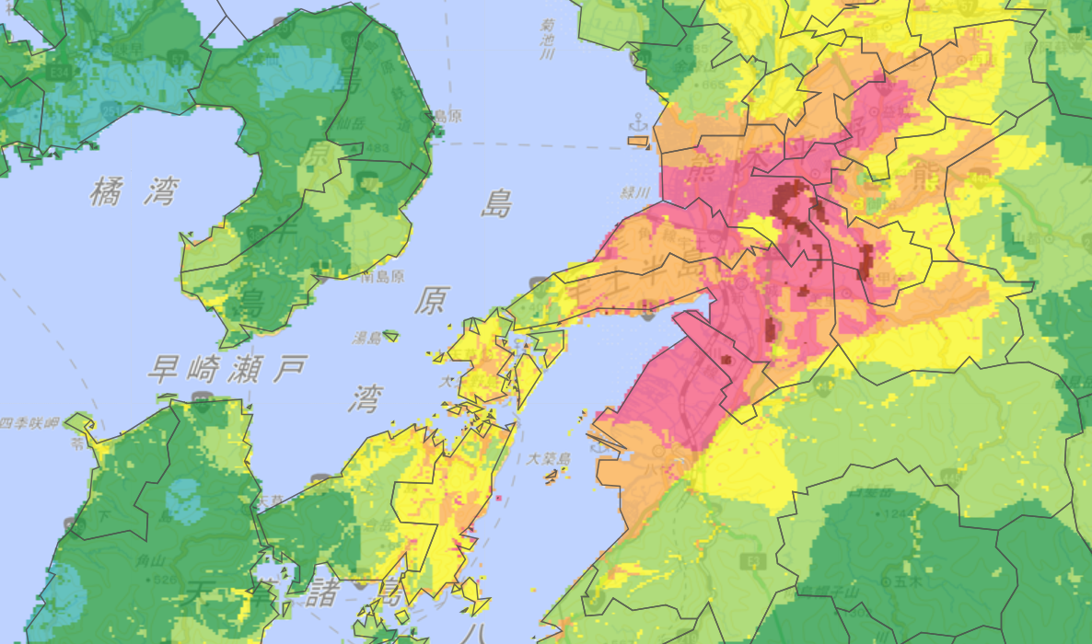
令和８年熊本地震による災害廃棄物の推計発生量
実態に即して自ら災害廃棄物の発生見込み量を推計している市町村については当該市町村推計量を採用。
他市町村については、災害廃棄物対策推進検討会における有識者の議論を経て定められた災害廃棄物対策指針に基づき、過去の災害の実績を踏まえた補正等を行い推計。
災害廃棄物発生量
（推計・暫定）
約60～100万トン
※現時点までで把握できたデータを用いて、
令和８年8月時点で算出した推計値である。
（暫定値であり、今後変動がありうる。）
嘉島町
熊本市
益城町
御船町
宇土市
甲佐町
宇城市
氷川町
美里町
上天草市
八代市
天草市
参照：防災クロスビュー：令和８年熊本地震

